Slide 1



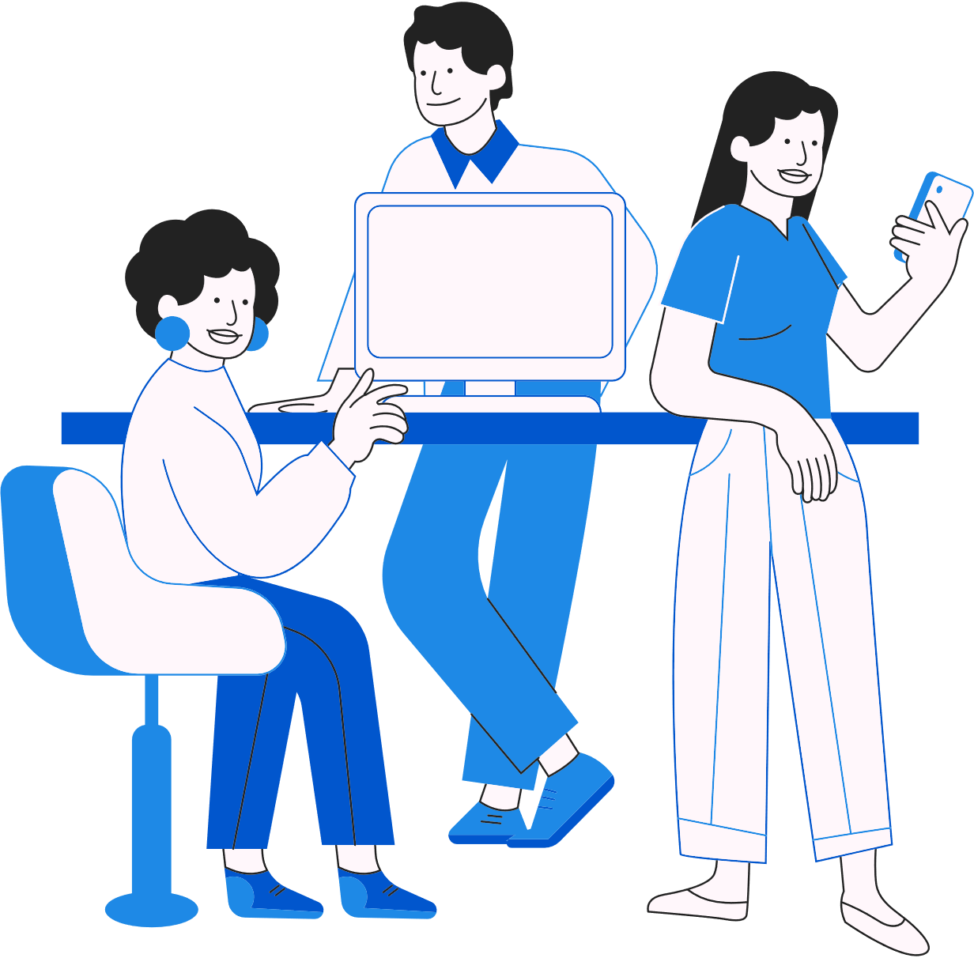
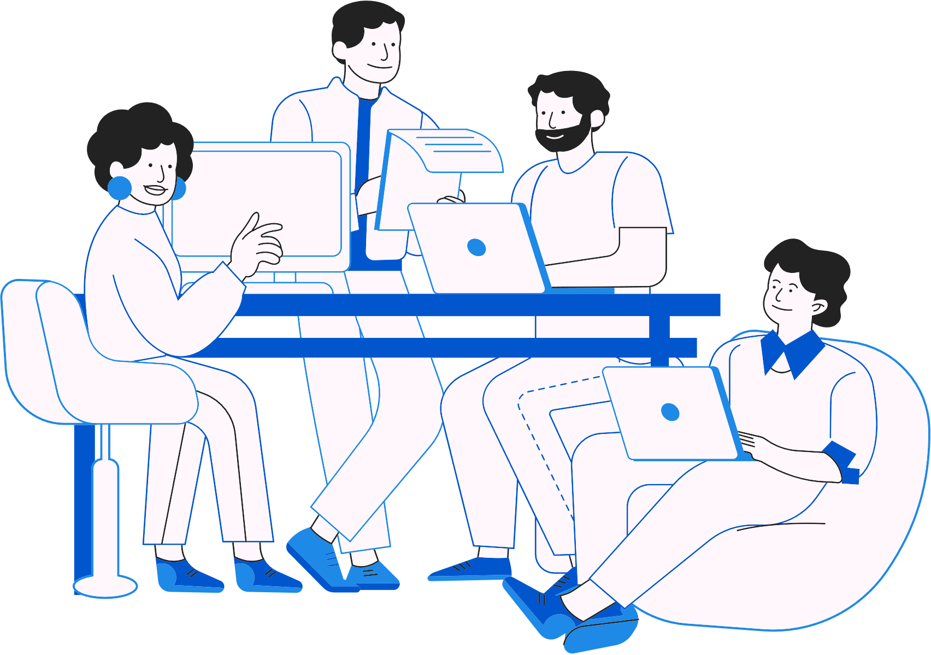
SEカレッジ Webアプリ開発演習
6月
研修成果発表
D1チーム "반반"​
浅井一輝 榎本佳祐 風間一昂​
神宮路梨奈 林惟玖哉 正木綸

Slide 2
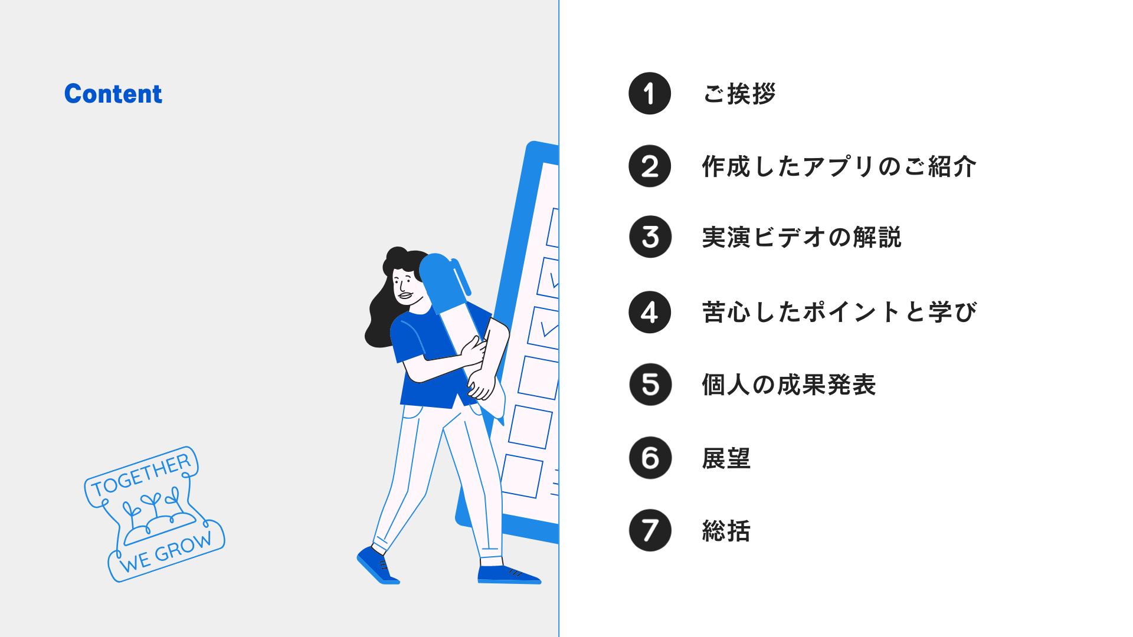


Content
ご挨拶
作成したアプリのご紹介
実演ビデオの解説
苦心したポイントと学び
個人の成果発表
展望
総括

Slide 3
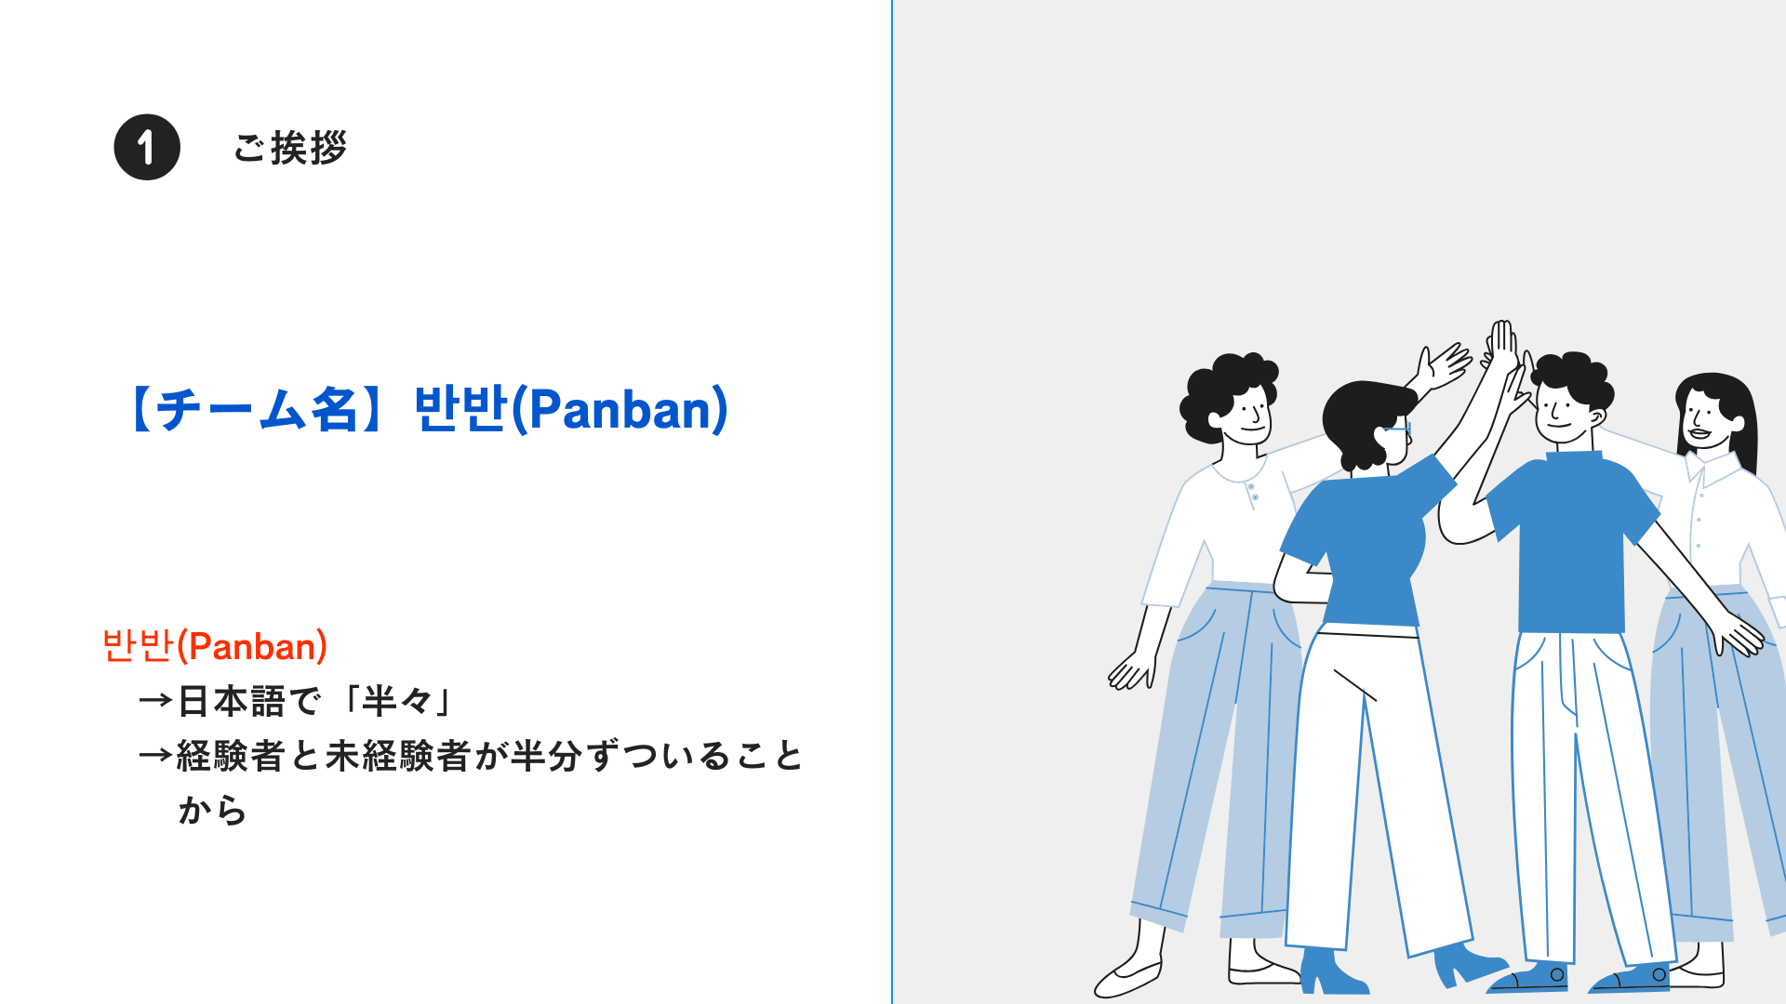
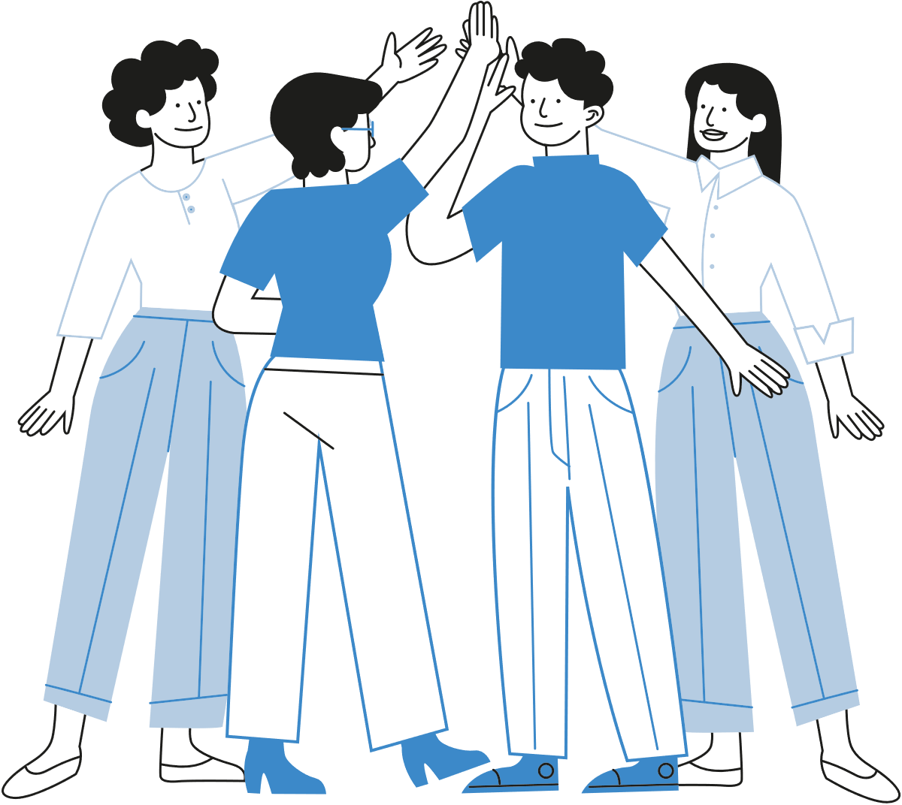
ご挨拶
【チーム名】​반반(Panban)
반반(Panban)
→日本語で「半々」​
→経験者と未経験者が半分ずついること
から

Slide 4
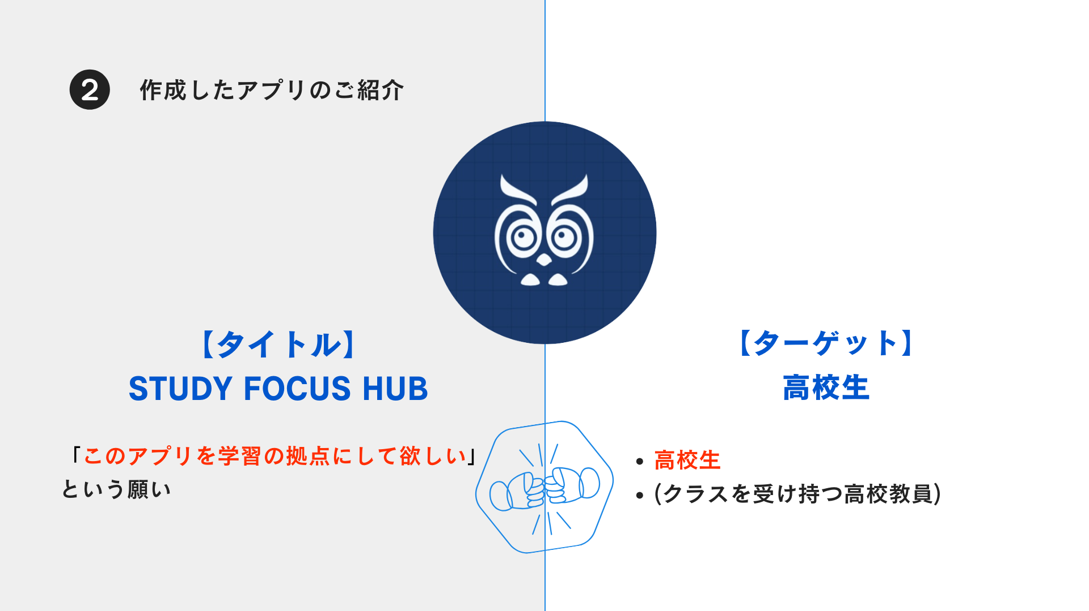


作成したアプリのご紹介
【タイトル】​
STUDY FOCUS HUB
【ターゲット】​
高校生
​
高校生​
(クラスを受け持つ高校教員)
「このアプリを学習の拠点にして欲しい」という願い

Slide 5
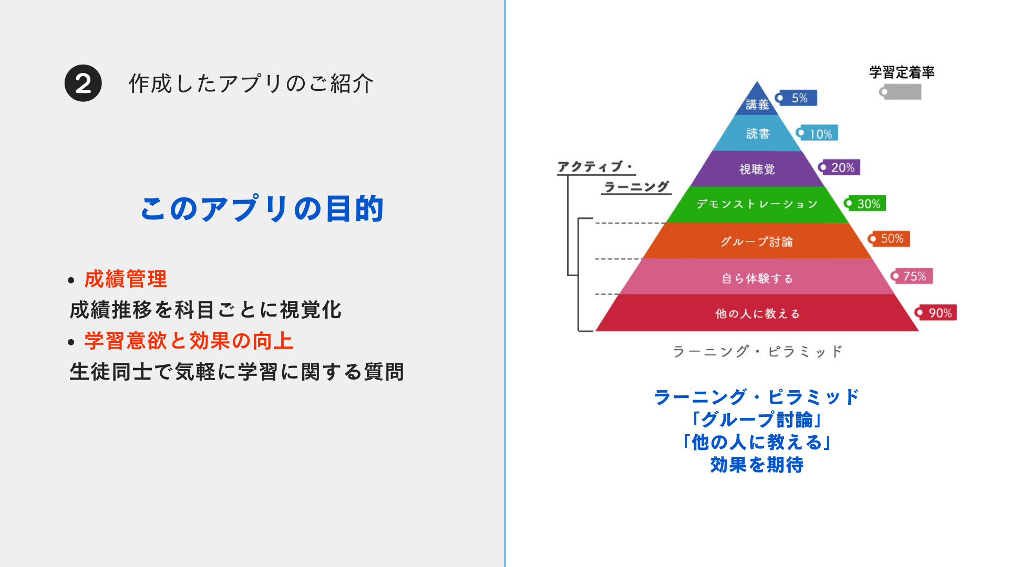
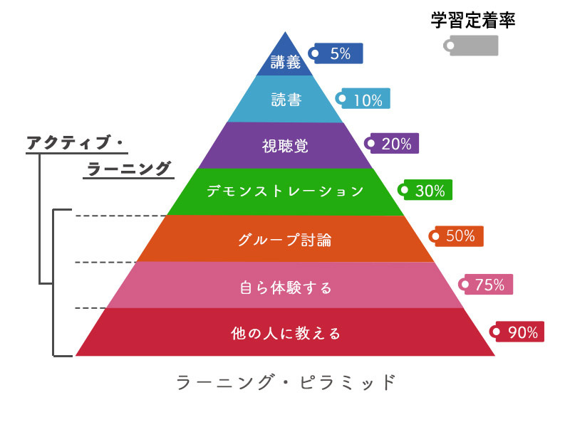
作成したアプリのご紹介
このアプリの目的
成績管理​
成績推移を科目ごとに視覚化​
学習意欲と効果の向上​
生徒同士で気軽に学習に関する質問
ラーニング・ピラミッド​
「グループ討論」​
「他の人に教える」​
効果を期待

Slide 6
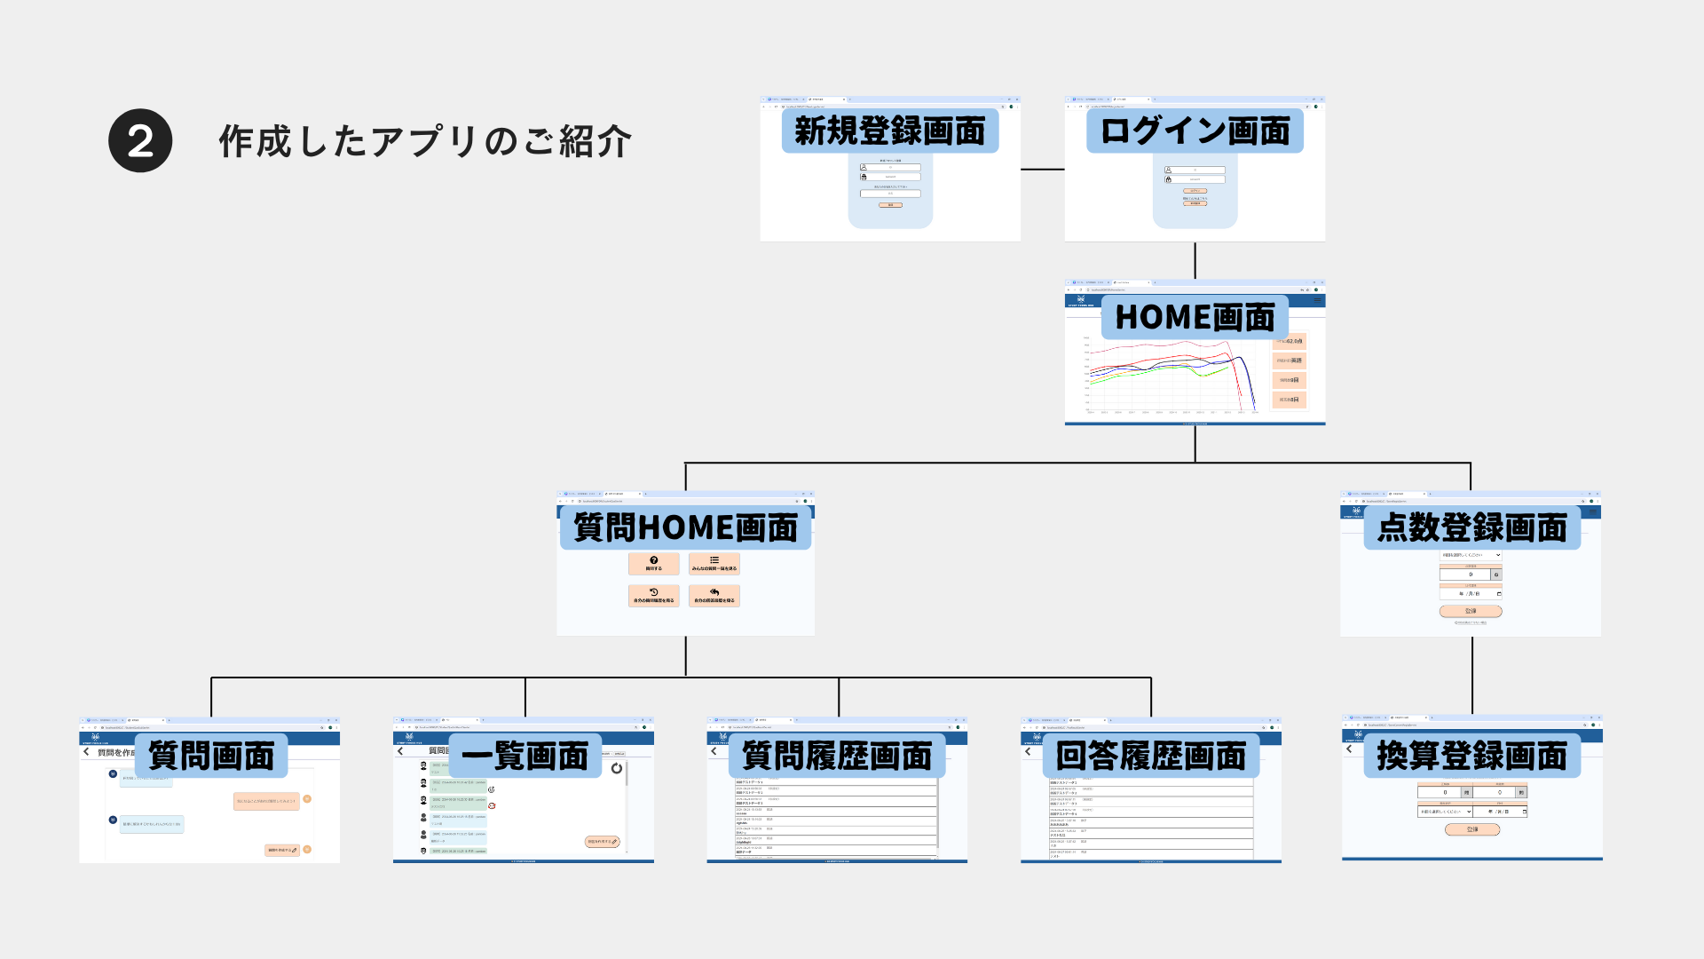
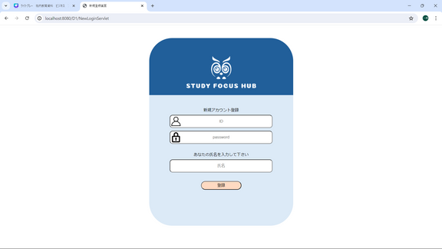
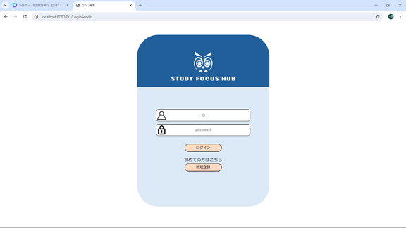
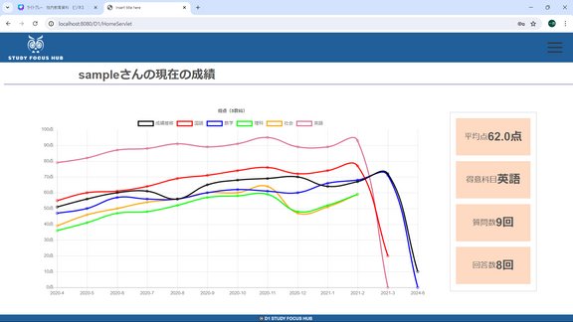
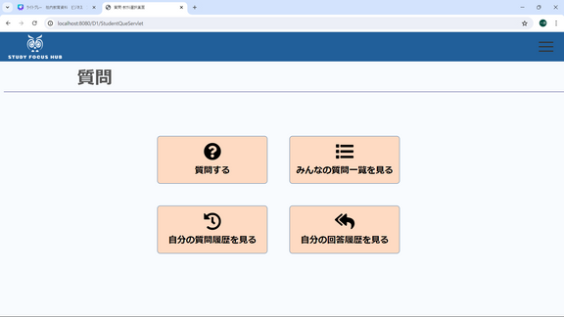
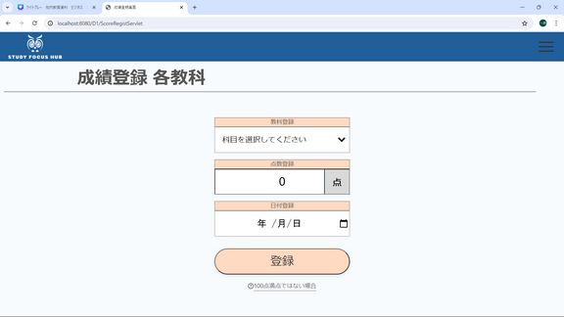
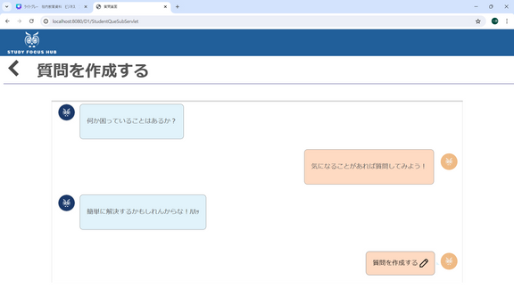
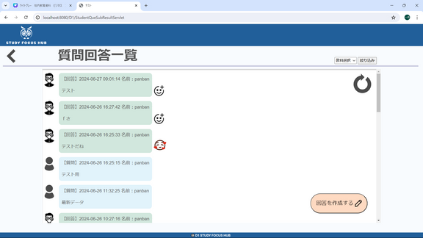
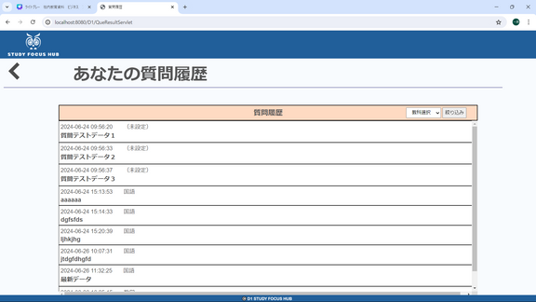
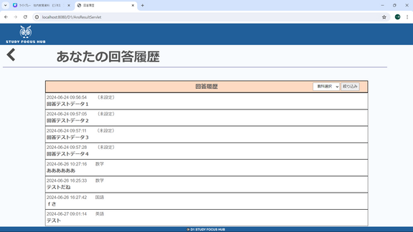
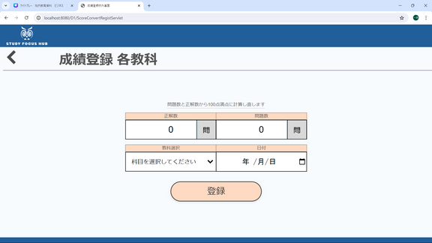
作成したアプリのご紹介
新規登録画面
ログイン画面
HOME画面
質問HOME画面
点数登録画面
質問画面
一覧画面
質問履歴画面
回答履歴画面
換算登録画面

Slide 7
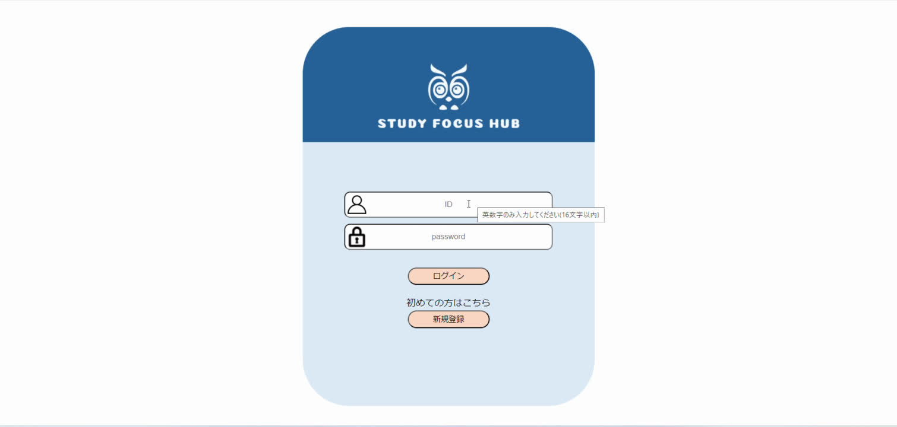

Slide 9
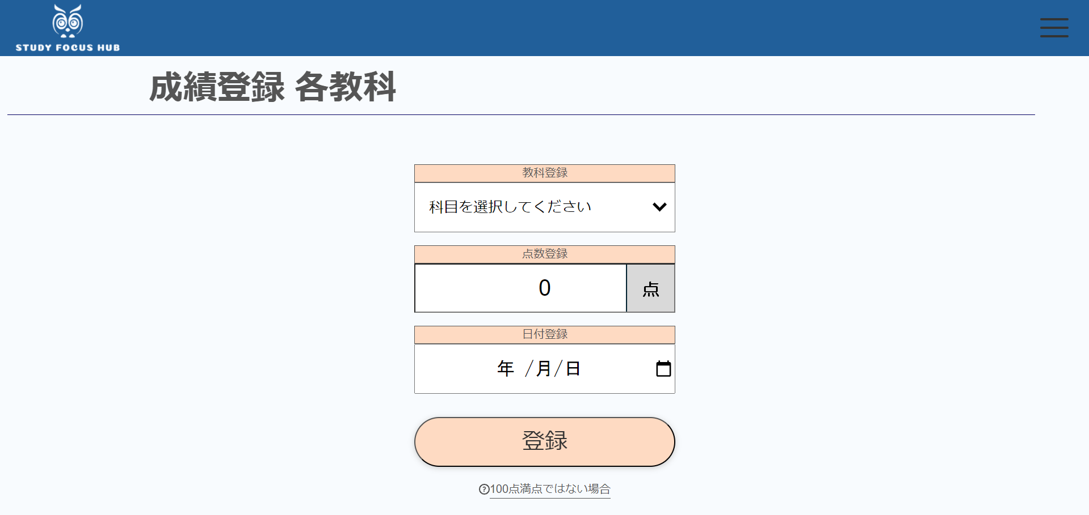
Click

Slide 10
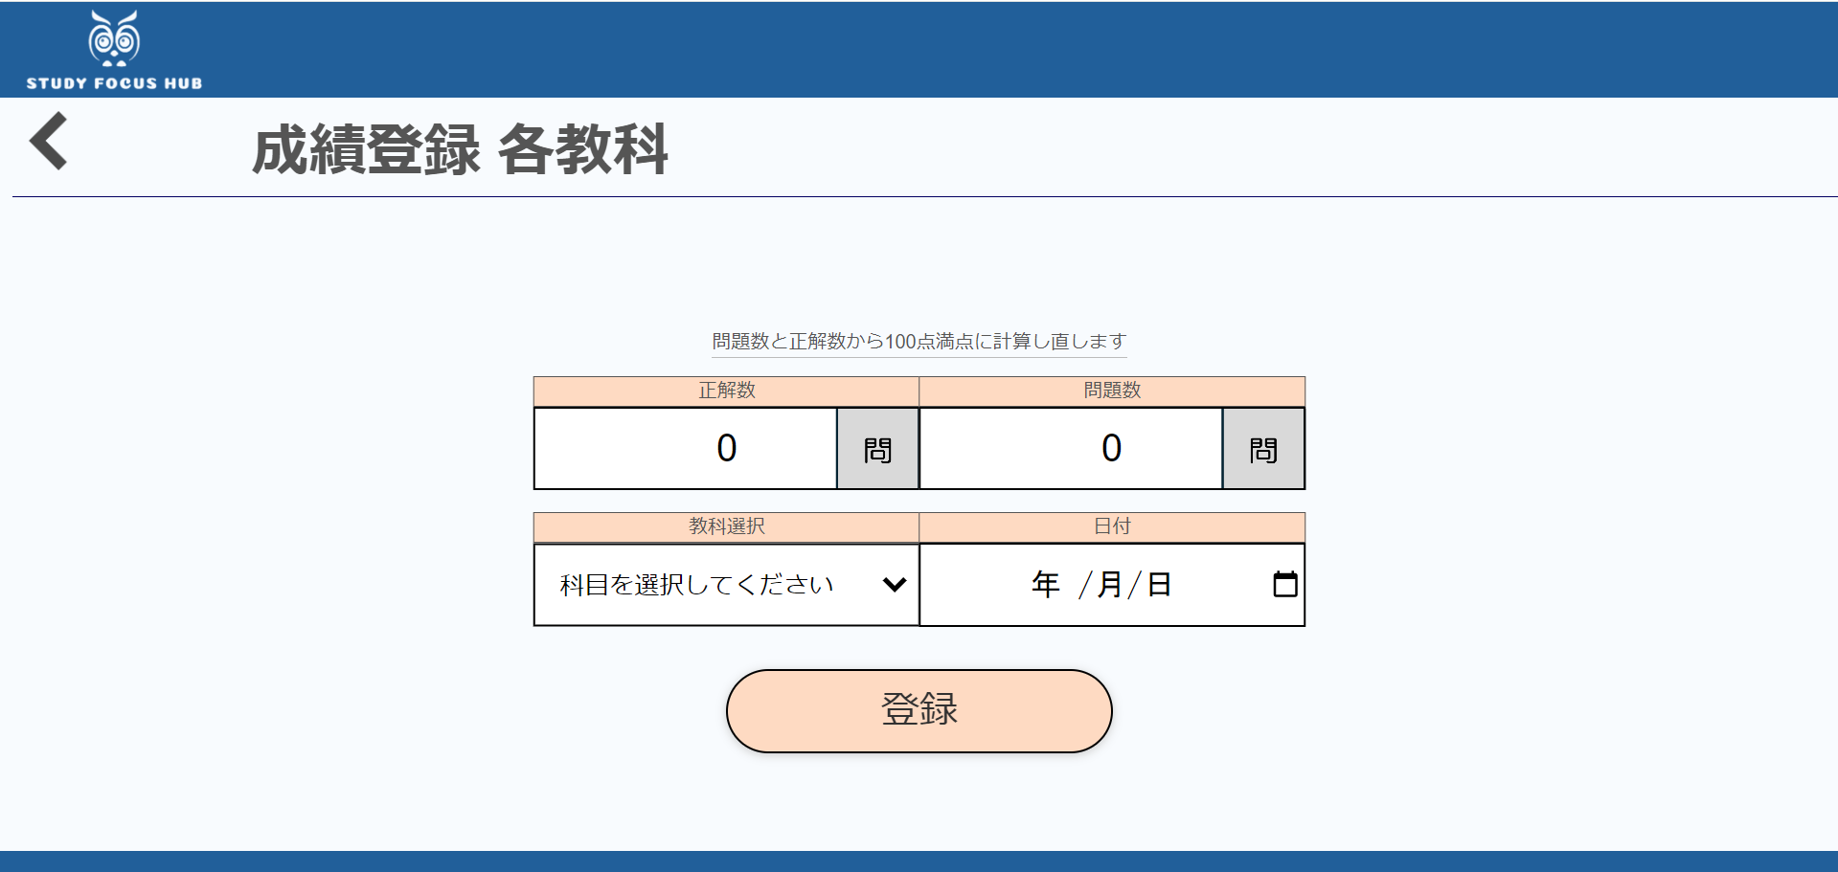

Slide 11
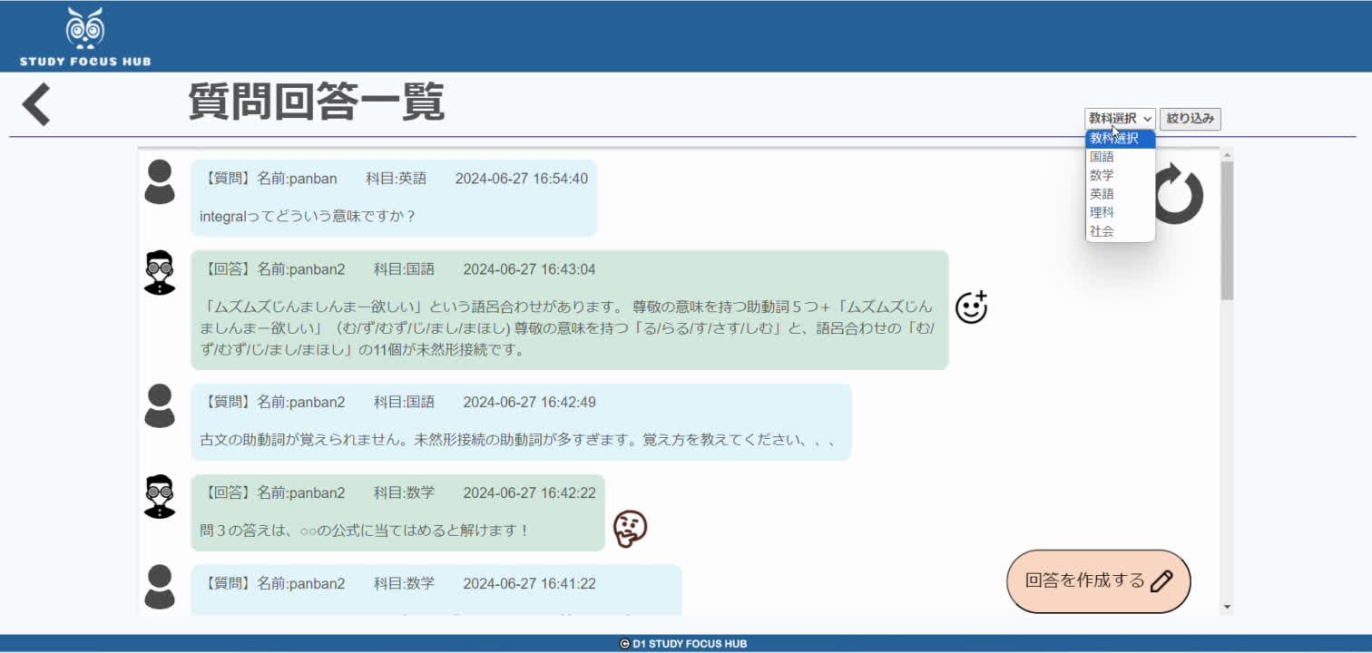

Slide 12
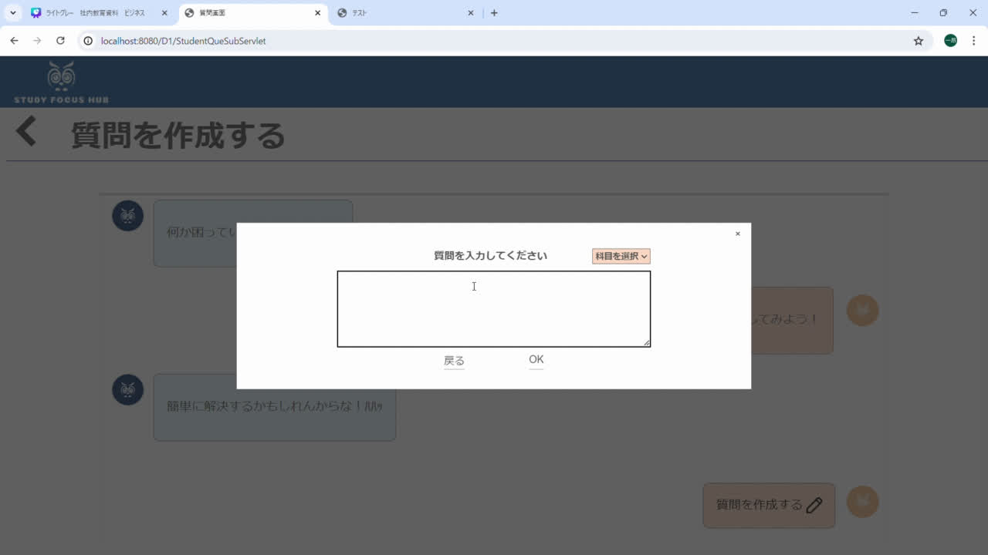

Slide 13
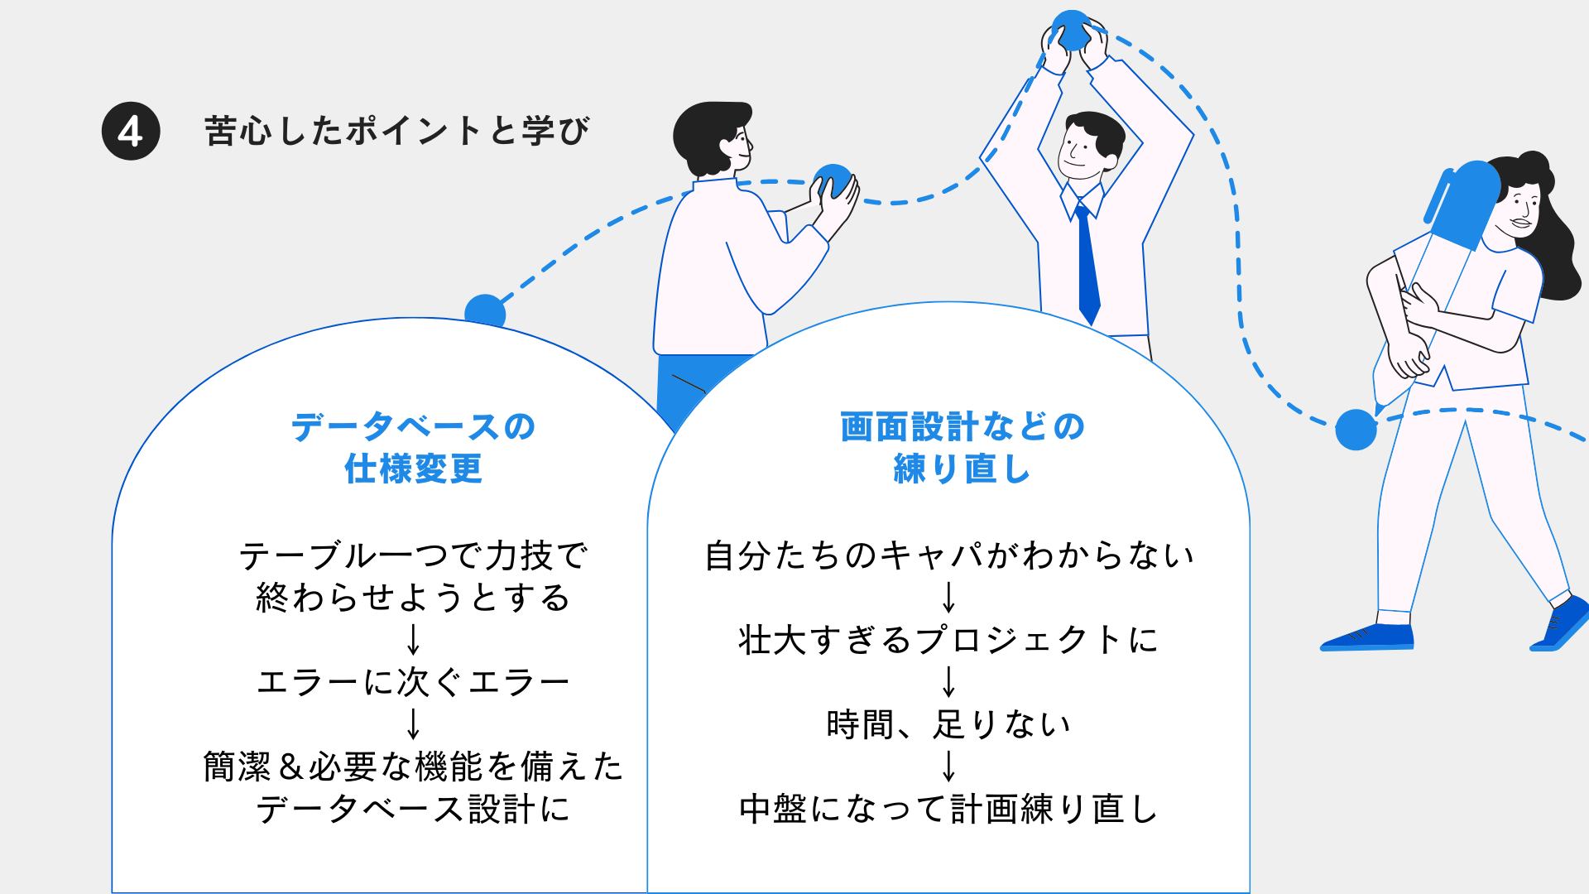
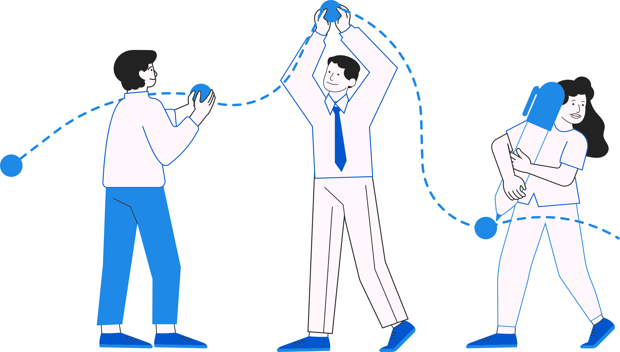
苦心したポイントと学び
データベースの
仕様変更
画面設計などの
練り直し
テーブル一つで力技で
終わらせようとする
↓
エラーに次ぐエラー
↓
簡潔＆必要な機能を備えた
データベース設計に
自分たちのキャパがわからない
↓
壮大すぎるプロジェクトに
↓
時間、足りない
↓
中盤になって計画練り直し

Slide 14
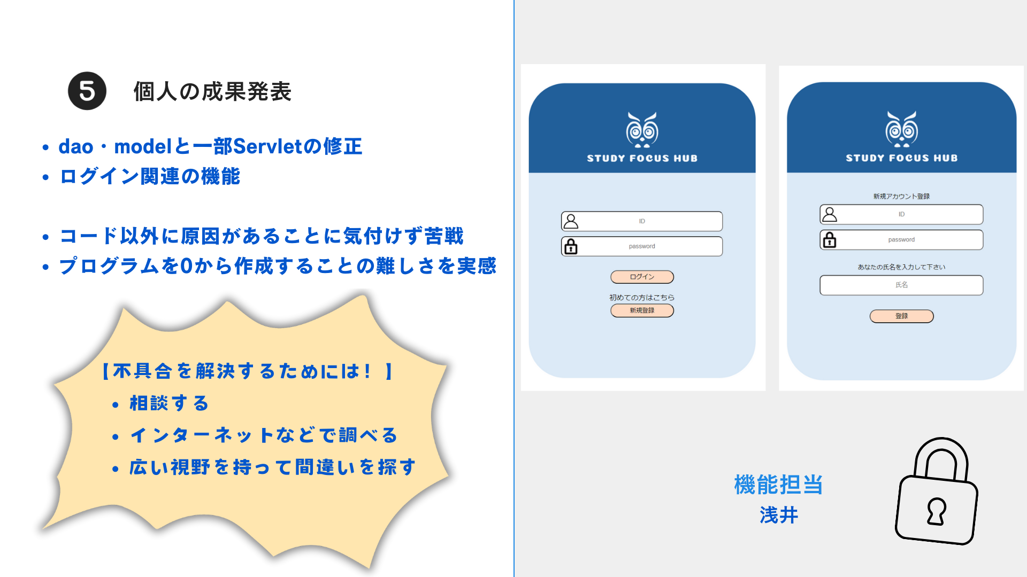
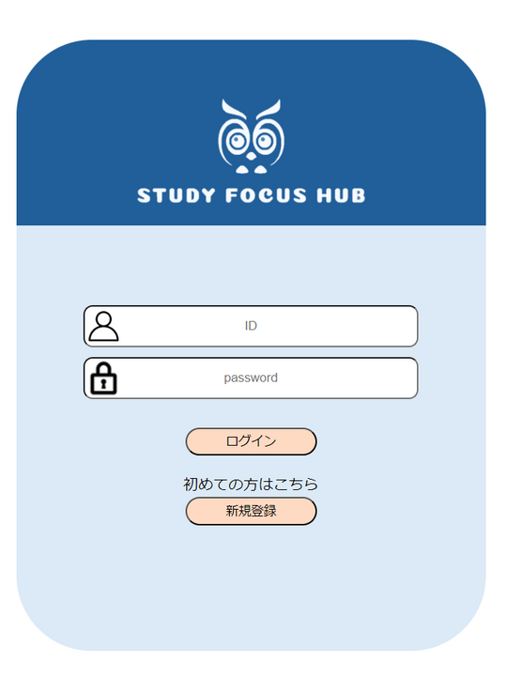
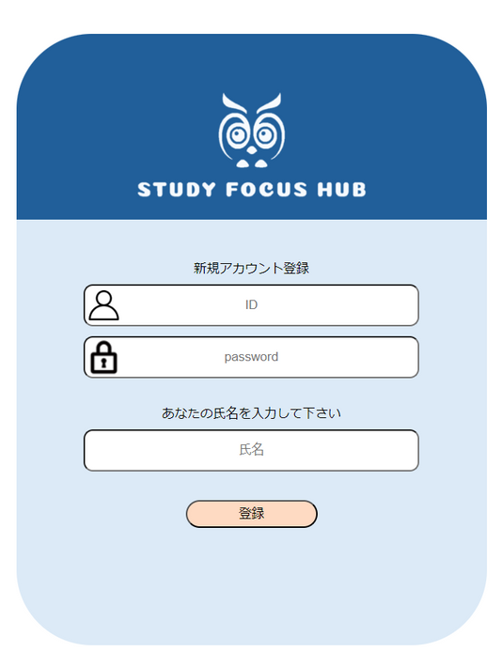


個人の成果発表
dao・modelと一部Servletの修正
ログイン関連の機能
コード以外に原因があることに気付けず苦戦​
プログラムを0から作成することの難しさを実感
【不具合を解決するためには！】
相談する
インターネットなどで調べる​
広い視野を持って間違いを探す
機能担当
浅井

Slide 15
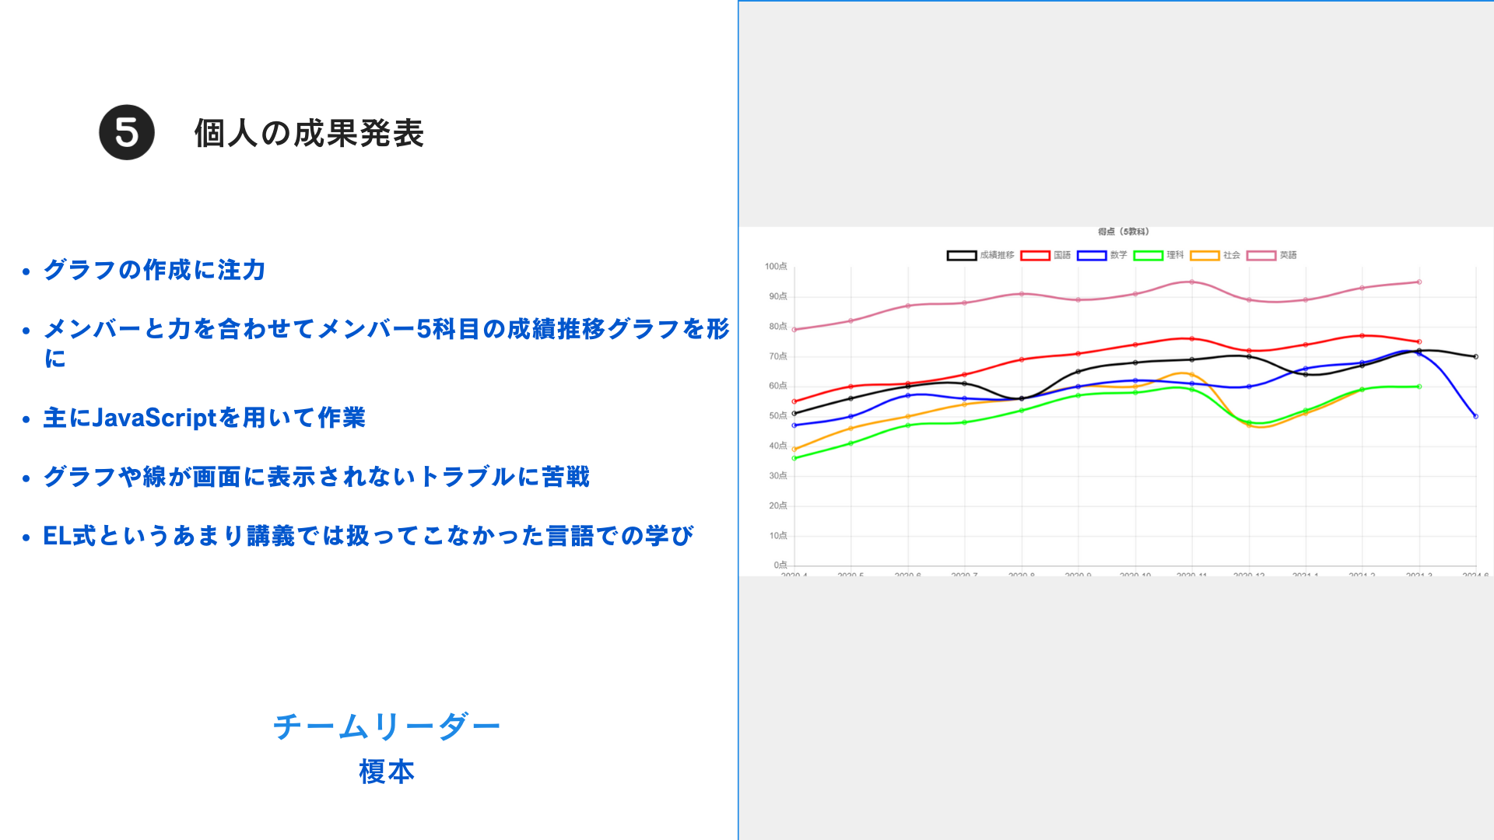
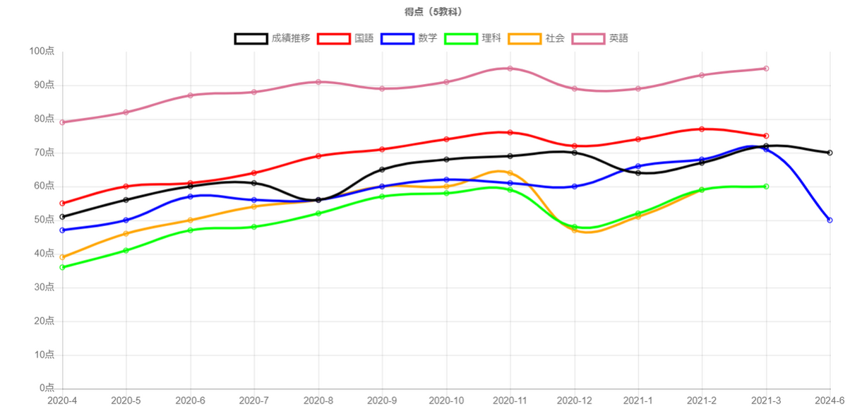
個人の成果発表
グラフの作成に注力​
メンバーと力を合わせてメンバー5科目の成績推移グラフを形に​
主にJavaScriptを用いて作業​
グラフや線が画面に表示されないトラブルに苦戦​
EL式というあまり講義では扱ってこなかった言語での学び
チームリーダー
榎本

Slide 16
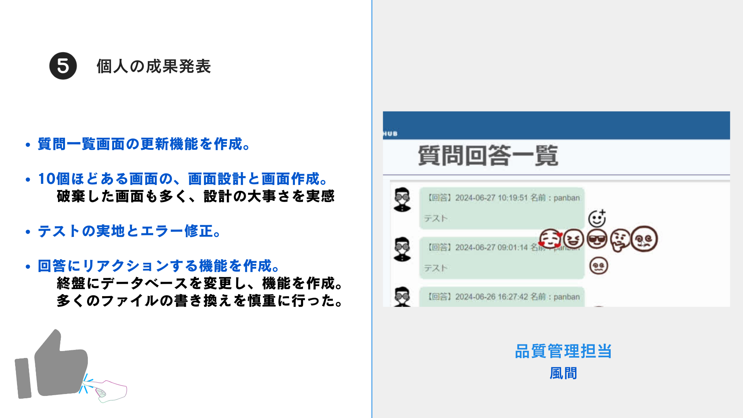
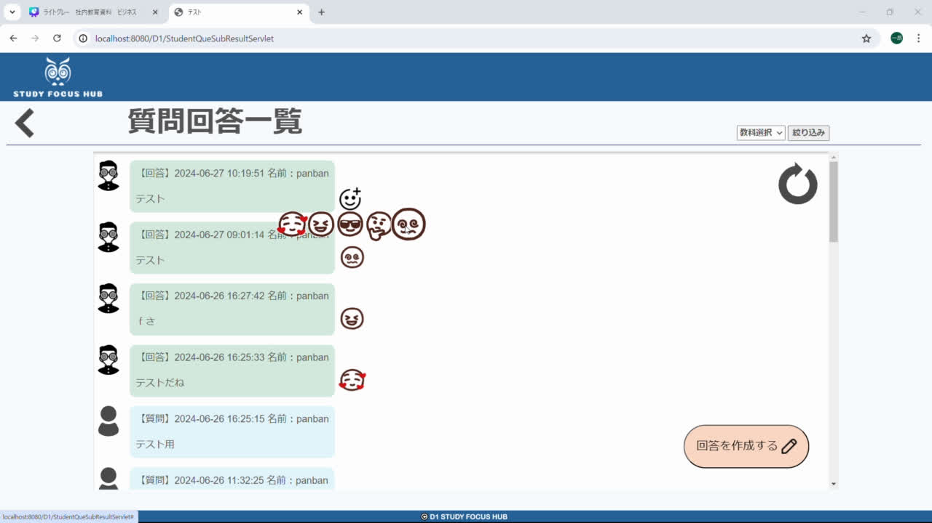


個人の成果発表
質問一覧画面の更新機能を作成。
10個ほどある画面の、画面設計と画面作成。
破棄した画面も多く、設計の大事さを実感
テストの実地とエラー修正。
回答にリアクションする機能を作成。
終盤にデータベースを変更し、機能を作成。
多くのファイルの書き換えを慎重に行った。
品質管理担当
風間

Slide 17
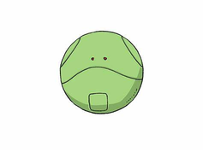
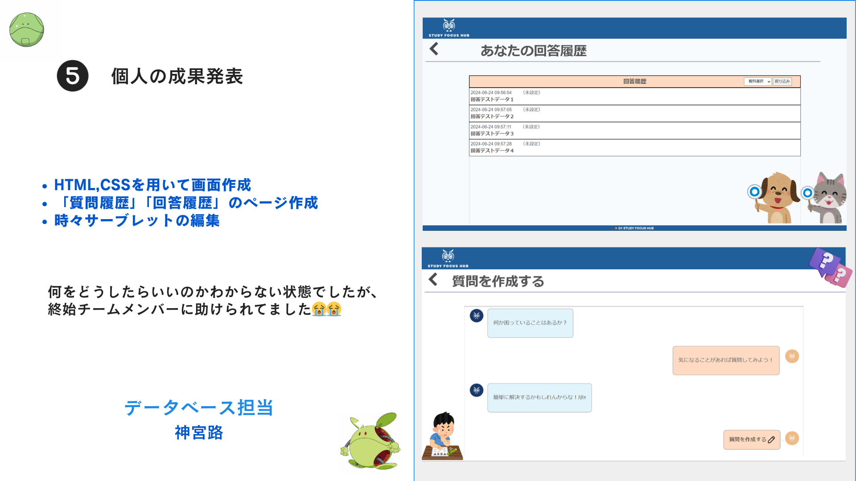
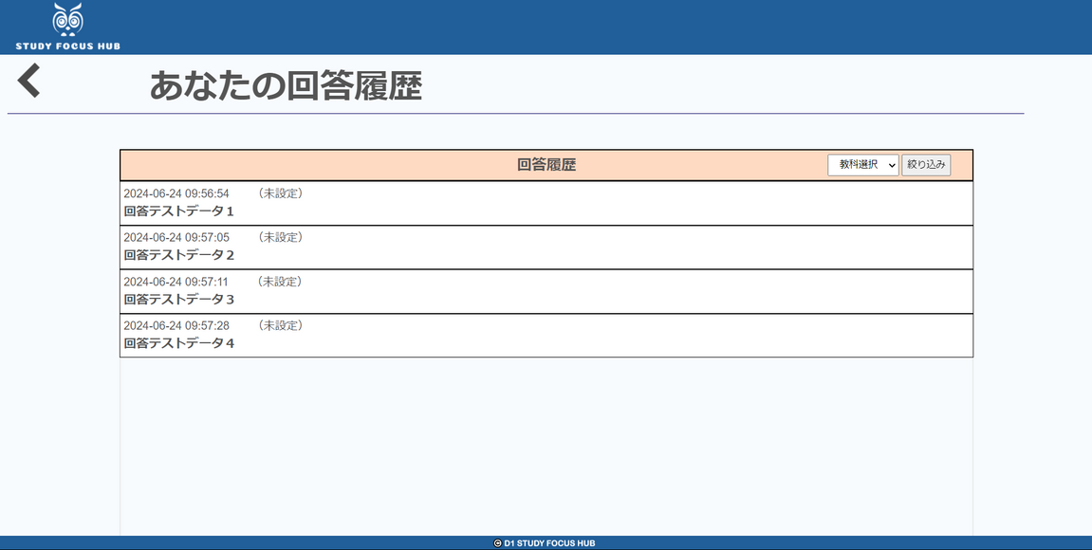


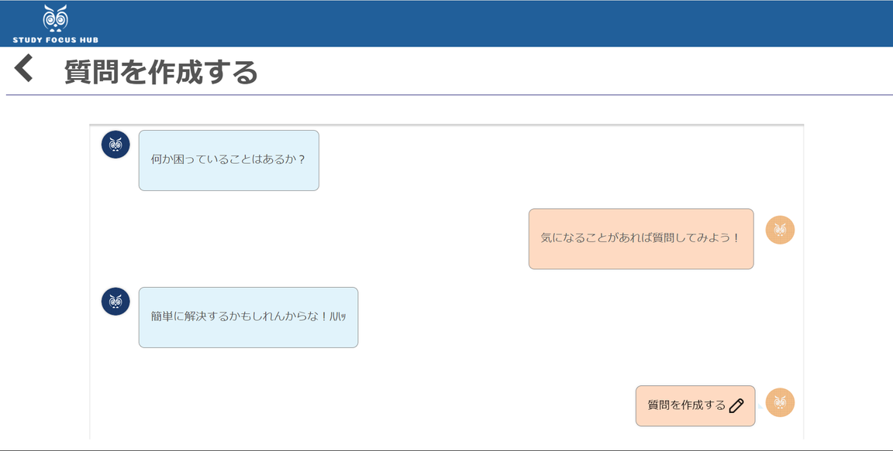

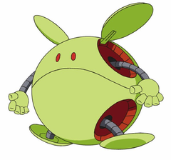


個人の成果発表
HTML,CSSを用いて画面作成​
「質問履歴」「回答履歴」のページ作成
時々サーブレットの編集​
何をどうしたらいいのかわからない状態でしたが、​
終始チームメンバーに助けられてました😭😭
データベース担当
神宮路

Slide 18
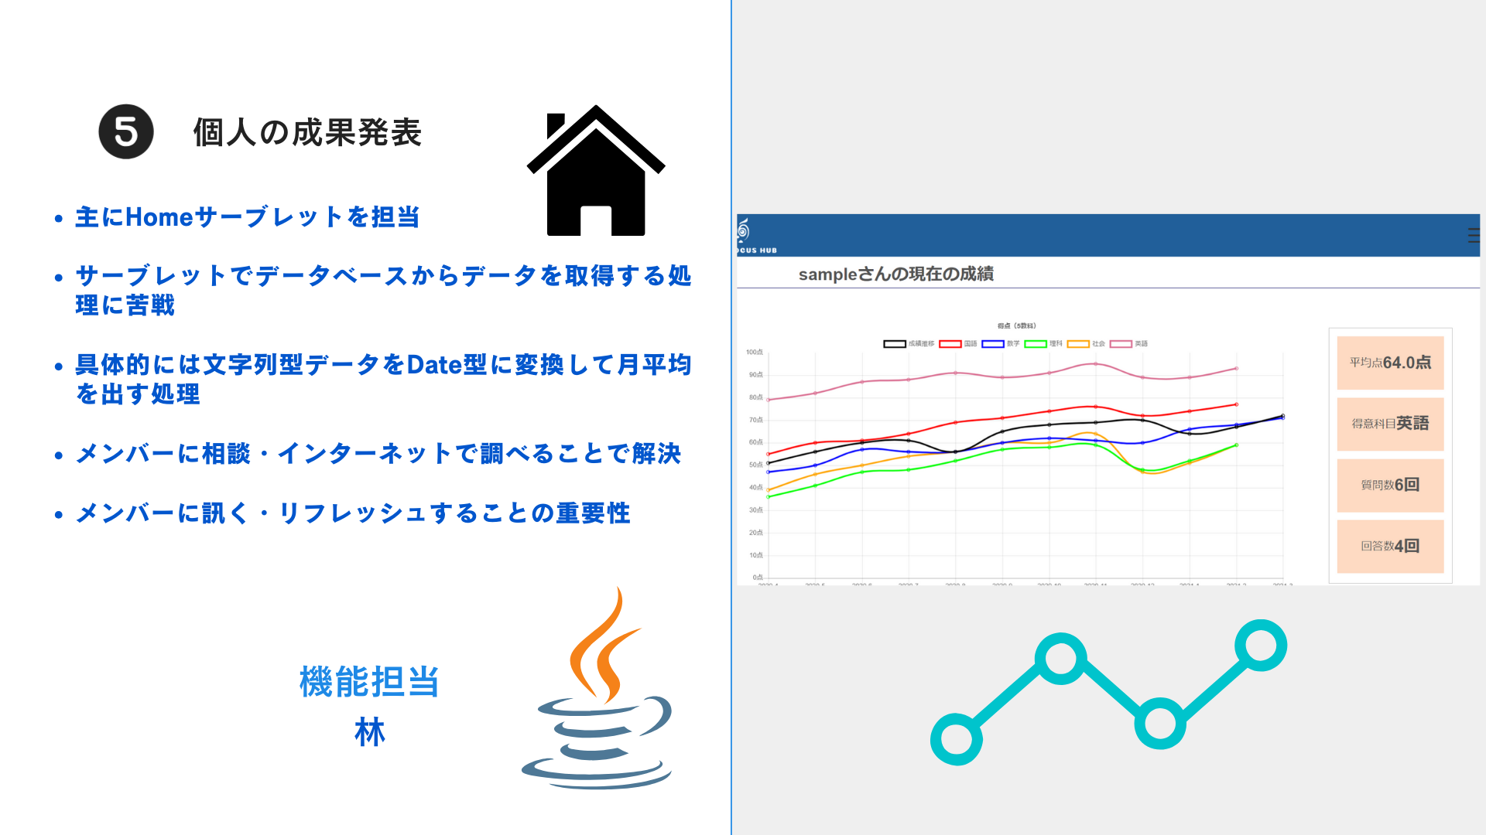

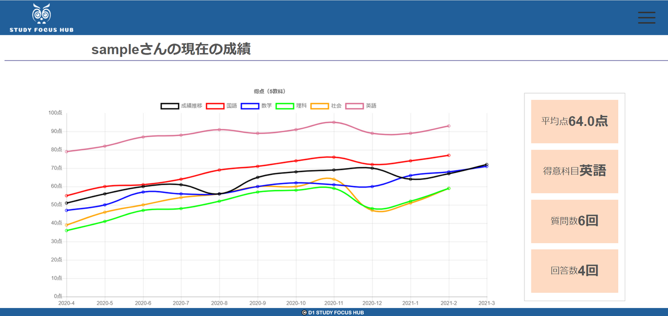


個人の成果発表
主にHomeサーブレットを担当​
サーブレットでデータベースからデータを取得する処理に苦戦​
具体的には文字列型データをDate型に変換して月平均を出す処理​
メンバーに相談・インターネットで調べることで解決
​
メンバーに訊く・リフレッシュすることの重要性
機能担当
林

Slide 19
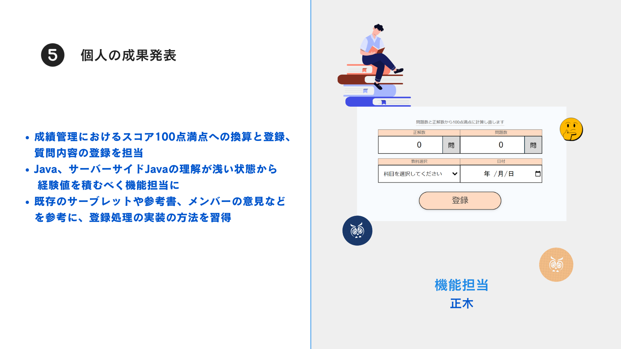

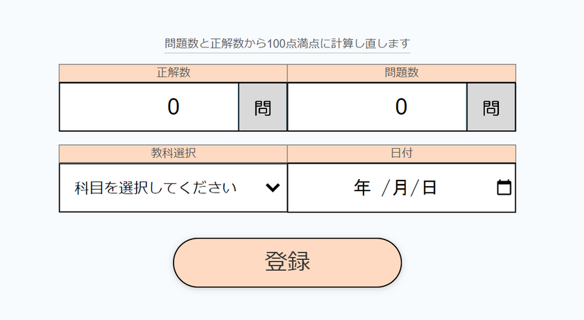


個人の成果発表
成績管理におけるスコア100点満点への換算と登録、質問内容の登録を担当​
Java、サーバーサイドJavaの理解​が浅い状態から
経験値を積むべく機能担当に
既存のサーブレットや参考書、メンバーの意見などを参考に、登録処理の実装の方法を習得​
機能担当
正木

Slide 20
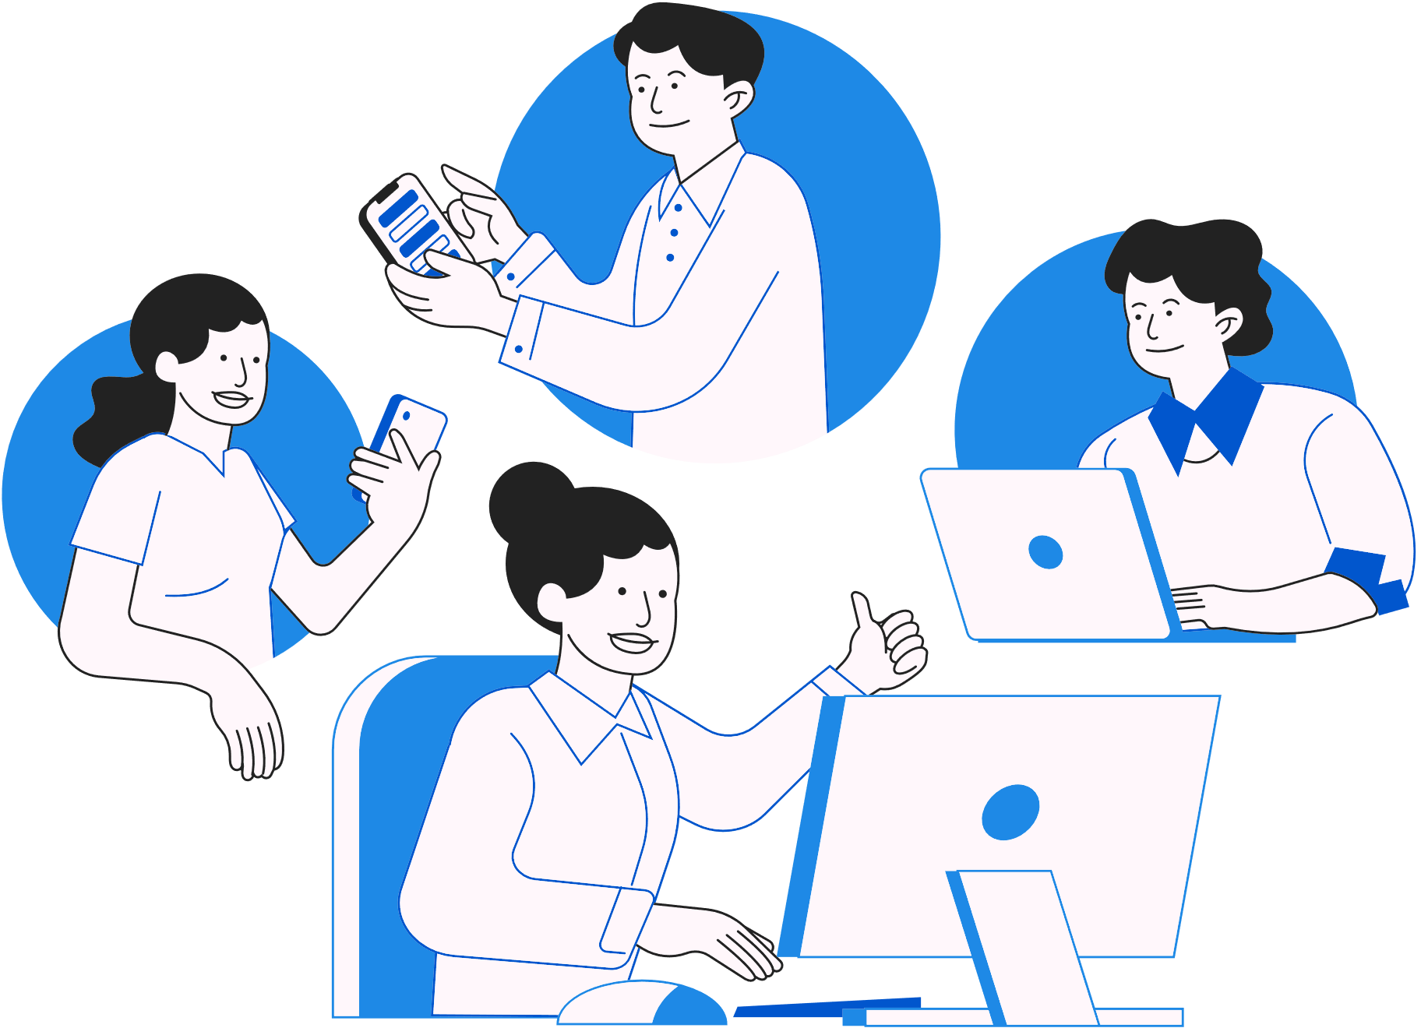
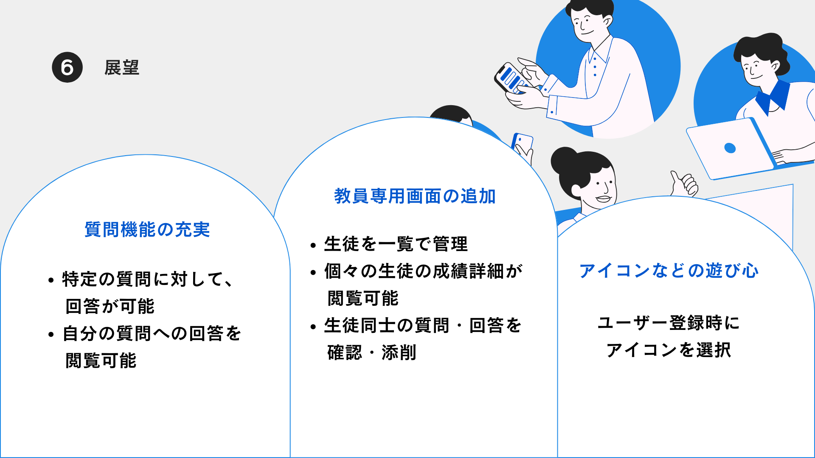
展望
教員専用画面の追加
質問機能の充実
生徒を一覧で管理
個々の生徒の成績詳細が
閲覧可能
生徒同士の質問・回答を
確認・添削
特定の質問に対して、
回答が可能
自分の質問への回答を
閲覧可能
アイコンなどの遊び心
ユーザー登録時に
アイコンを選択

Slide 21


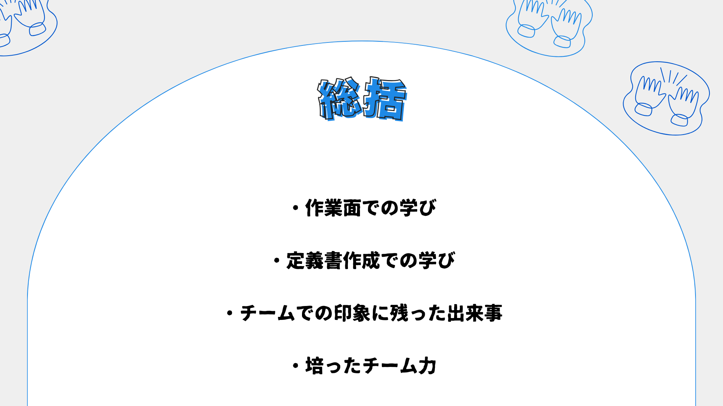
総括
・作業面での学び
・定義書作成での学び
・チームでの印象に残った出来事
・培ったチーム力

Slide 22
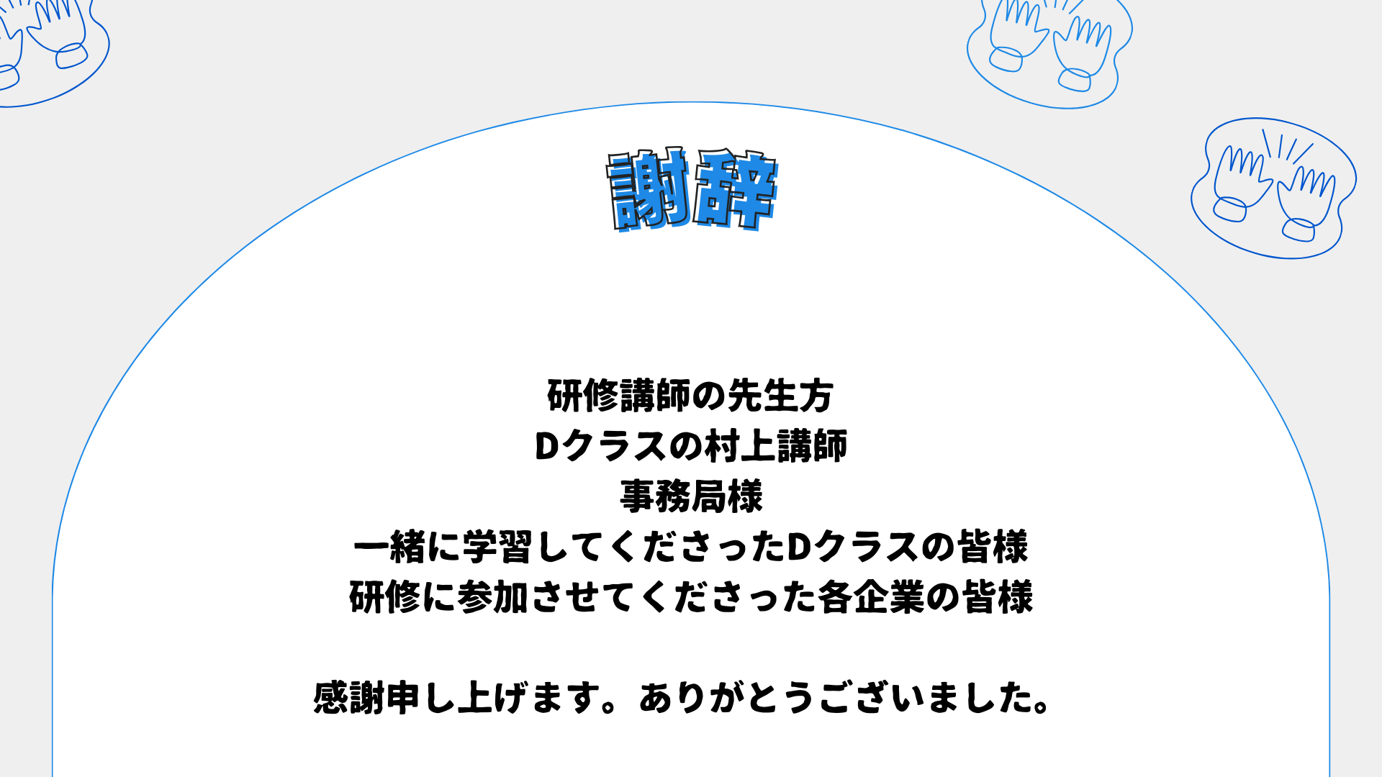
謝辞
研修講師の先生方
Dクラスの村上講師
事務局様
一緒に学習してくださったDクラスの皆様
研修に参加させてくださった各企業の皆様
感謝申し上げます。ありがとうございました。

Slide 23
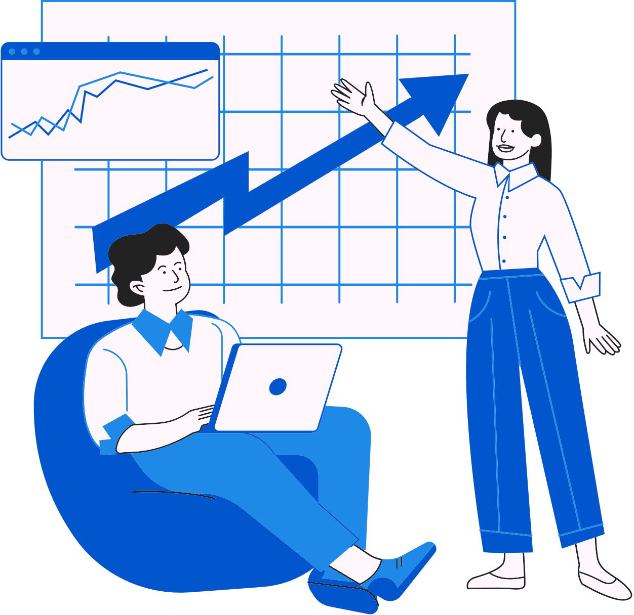
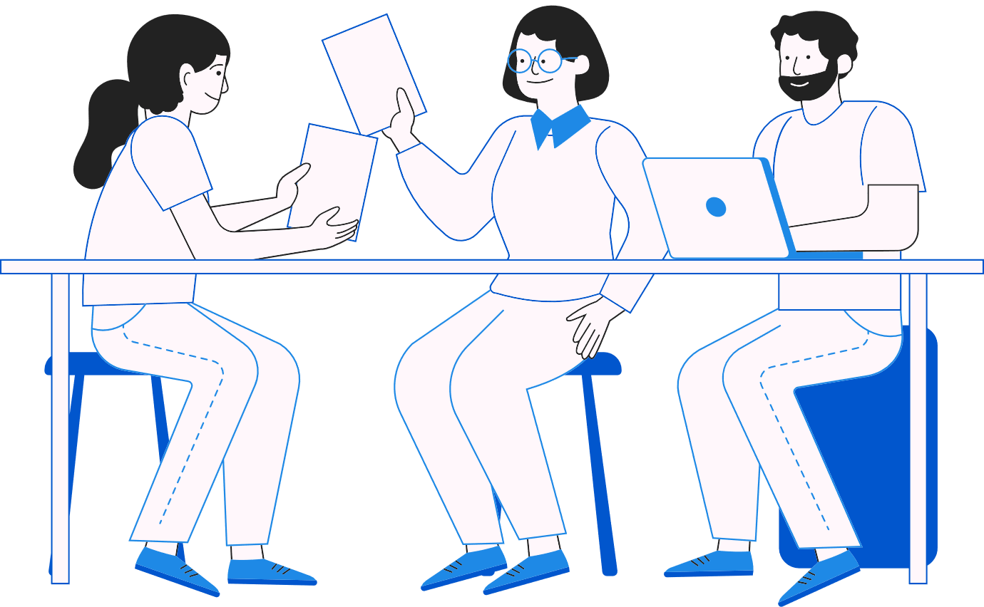
Thank you!
Thank you!

Slide 24

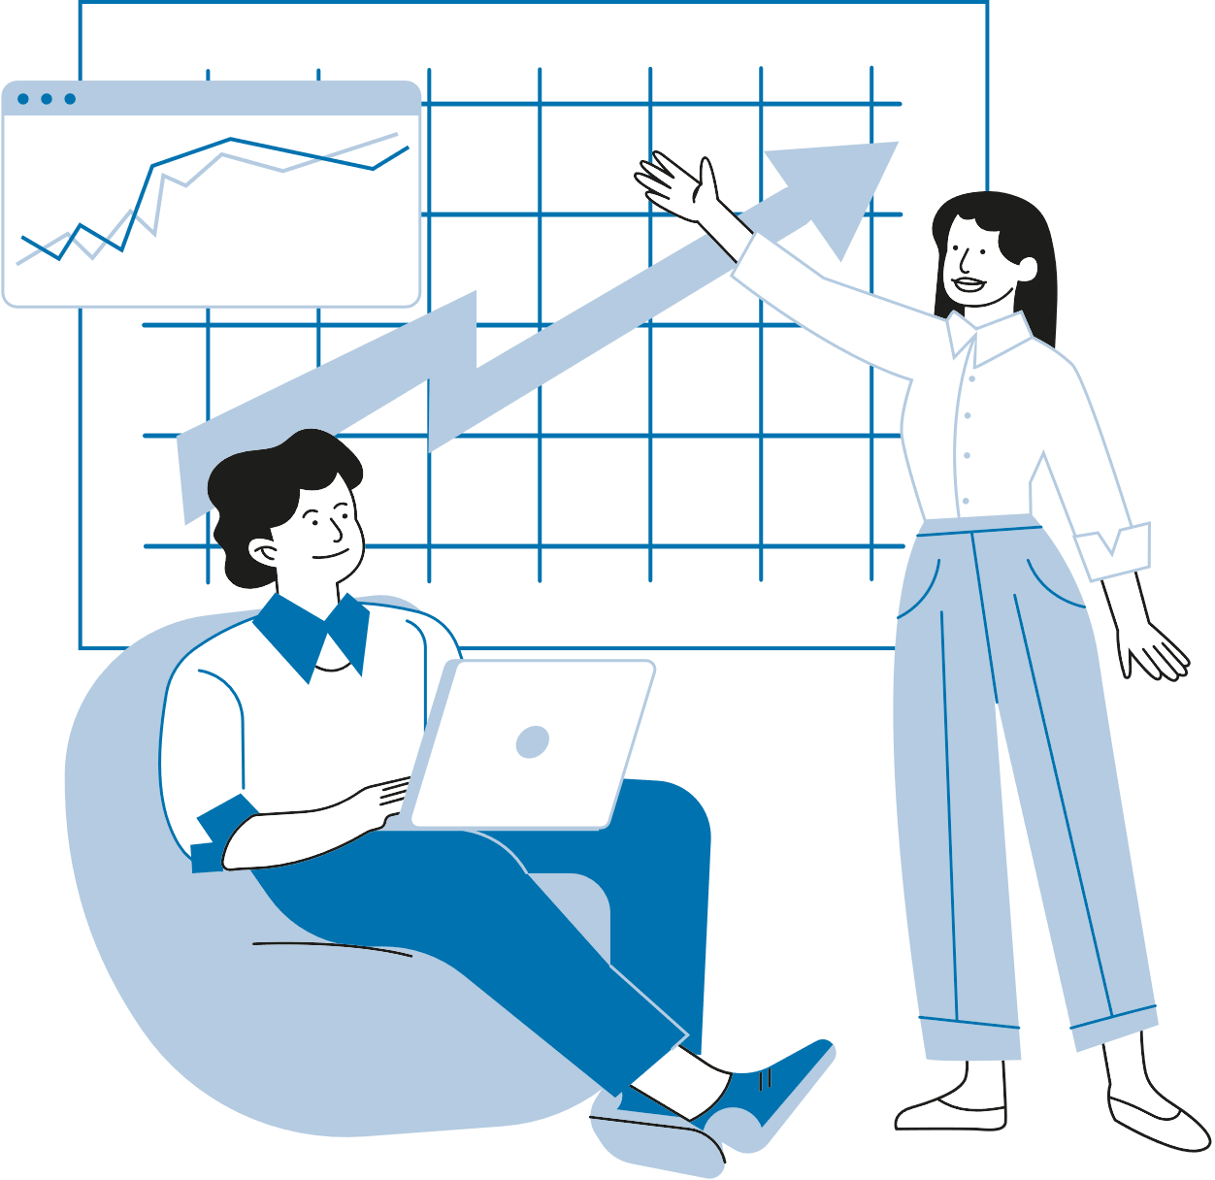

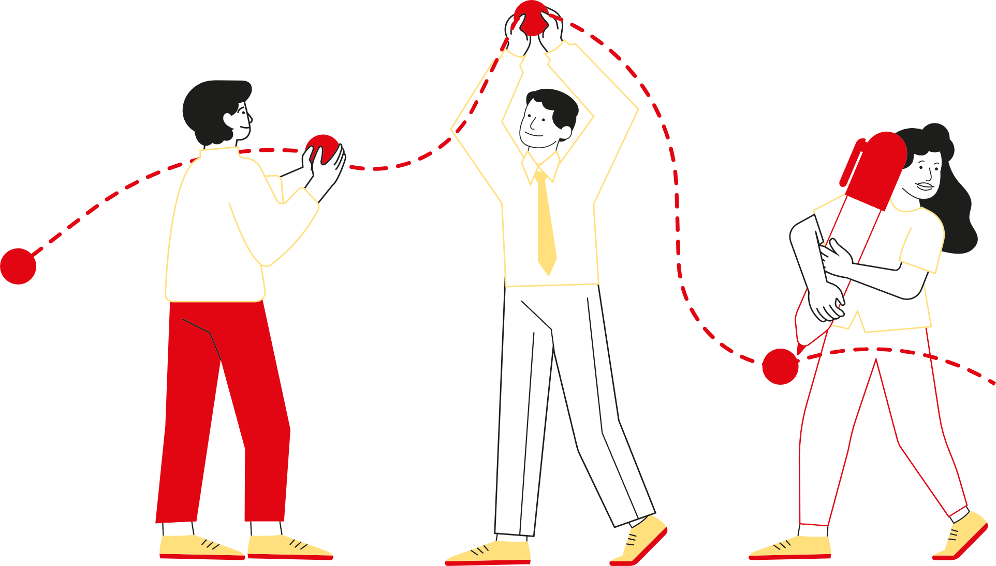


Slide 25






































Slide 26

チーム編成
30名
グラン・グランピングでは
「新しいグランピング体験の提供」を目指して、4チームで仕事をしています。
10名
5名
施設運用チーム
Canvaプレゼンテーションでは、「C」を押すと紙吹雪、「D」を押すとドラムロール、「O」を押すとシャボン玉が現れ、プレゼンテーションの魔法や面白さを発見することができます。
Canvaプレゼンテーションでは、「C」を押すと紙吹雪、「D」を押すとドラムロール、「O」を押すとシャボン玉が現れ、プレゼンテーションの魔法や面白さを発見することができます。
5名
コンサルチーム
企画開発チーム
バックオフィスチーム

